Slide 1
대학생활과 금융
노후와 연금

Slide 2
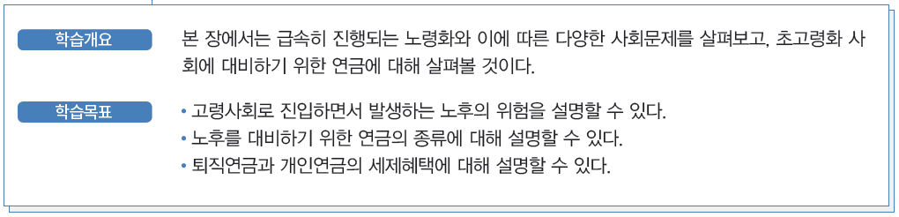
학습 개요 및 목표

Slide 3
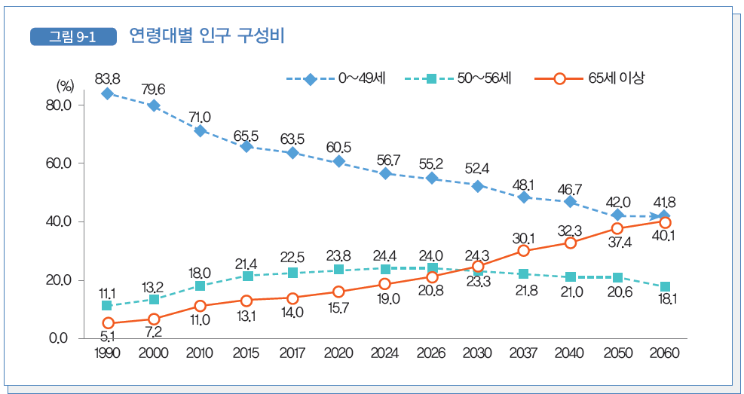
고령화 사회
‘고령화 사회(Aging Society)’: 고령자 비율이 7% 이상인 사회
고령사회: 고령자 비율이 14% 이상인 사회
초고령사회: 고령자 비율이 20% 이상인 사회

Slide 4
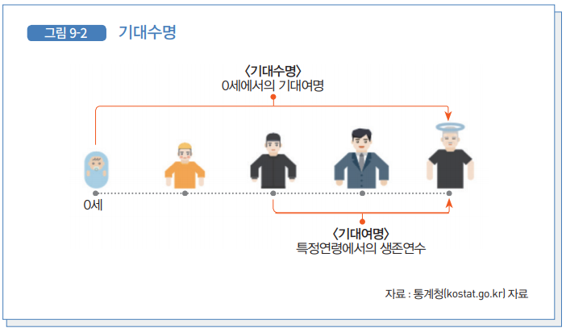
고령화 사회
기대수명
특정 연도의 0세 출생자가 앞으로 생존할 것으로 기대되는 평균 생존연수, 즉 0세에서의 기대여명
기대여명(Life expectancy)은 특정 연도에 특정 연령의 사람이 앞으로 생존할 것으로 기대되는 평 균 생존연수

Slide 5
고령화 사회
건강수명과 행복수명
‘건강수명(disability adjusted life expectancy)’: 평균수명에서 질병이나 부상으로 인하여 활동하지 못하는 기간을 뺀 기간
‘행복수명’이란 행복한 노후생활을 지표화한 것
노후생활에 필요한 핵심 요소를 건강수명,1 경제수명,2 활동수명,3 관계수명4의 4개 영역으로 구분하고 각 영역에 대한 객관적 준비 수준, 주관적 만족도, 준비계획 등을 측정하여 ‘행복수명지표’를 산출
고령사회의 그늘
노인 자살
노인 학대 등

Slide 6
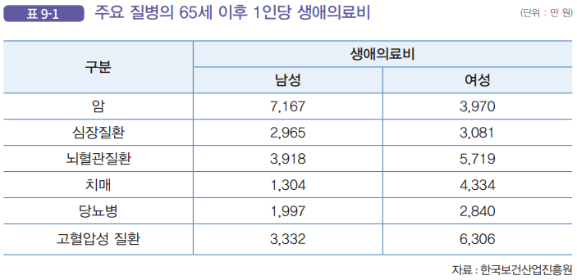
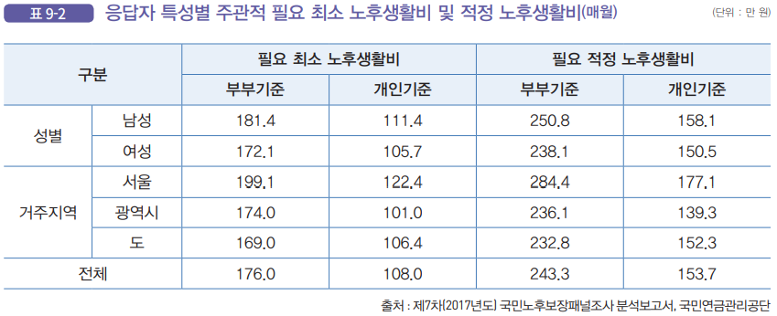
노후에 발생하는 위험
질병위험
경제적 위험
고독의 위험

Slide 7
노후 준비
연금의 활용
노후준비의 가장 기본은 연금을 마련하는 것
‘연금’이란 가입자가 경제활 동기에 일정 금액을 적립해 두면 노년기에 생활비의 형태로 일정액을 나누어 지 급하는 금융상품
공적연금
국민연금
직역연금
기초연금
사적연금
퇴직연금
개인연금
주택연금
농지연금

Slide 8
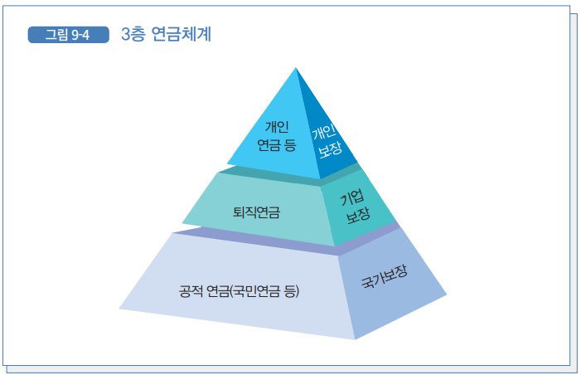
노후 준비
연금의 활용
한국의 노후보장은 3층 체계로 구성

Slide 9
노후 준비
연금의 활용
연금설계
필요한 은퇴자금을 토대로 언제부터 얼마씩 모아 나갈지와 언제부터 얼마씩 찾아 쓸지에 관한 연금설계가 필요
목표연금을 설정
내가 가입한 연금상품 현황을 확인
필요 자금과 비교하여 부족한 금액만큼을 개인연금 상품의 추가 가입을 통해 보완
연금의 선택
연금가입목적
세제혜택 비교
투자성향 고려
연금상품 비교 및 가입

Slide 10
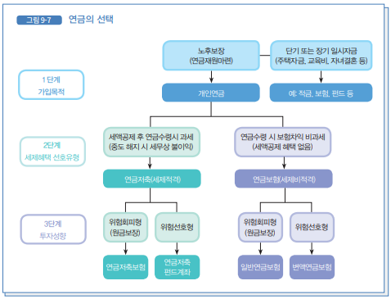
노후 준비
연금의 활용
연금의 선택

Slide 11
노후 준비
질병보험 등의 활용
노후실손의료보험
상해 또는 질병으로 입원 또는 통원치료를 할 경우 피보험 자가 부담한 의료비를 보상하는 상품
일반적인 실손의료보험과는 달리 노후 실손의료보험은 가입연령을 75~80세까지 확대한 고령자 전용 의료보험상품
치매와 간병보험
노인장기요양보험

